Slide 1
СТАРОРУССКИЙ МУНИЦИПАЛЬНЫЙ РАЙОН
Приоритетный региональный проект
"Наш выбор"
Старорусский муниципальный район
2021

Slide 2
0
СТАРОРУССКИЙ МУНИЦИПАЛЬНЫЙ РАЙОН

Slide 3
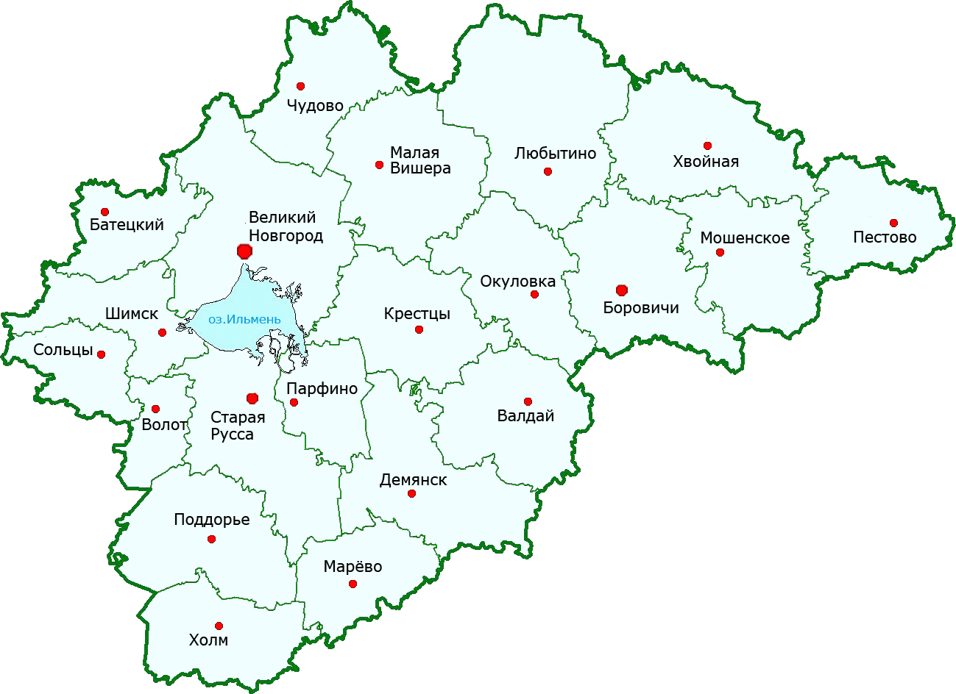
0
СТАРОРУССКИЙ МУНИЦИПАЛЬНЫЙ РАЙОН
География ПРП «Наш выбор»
Муниципальные районы
Муниципальные округа
городской округ Великий Новгород

Slide 4
0
СТАРОРУССКИЙ МУНИЦИПАЛЬНЫЙ РАЙОН
Типология проекта для ПРП «Наш выбор»:
обеспечение первичных мер пожарной безопасности (для округов);
создание условий для обеспечения жителей услугами связи, общественного питания, торговли и бытового обслуживания;
создание условий для организации досуга и обеспечения жителей услугами организаций культуры;
обеспечение условий для развития физической культуры, школьного спорта и массового спорта, организация проведения официальных физкультурно-оздоровительных и спортивных мероприятий;
организация благоустройства территории поселения в соответствии с утвержденными правилами благоустройства (для округов);
организация и осуществление мероприятий по работе с детьми и молодежью;
создание условий для массового отдыха жителей и организация обустройства мест массового отдыха населения (для округов);
участие в организации деятельности по накоплению (в том числе раздельному накоплению), сбору, транспортированию, обработке, утилизации, обезвреживанию, захоронению твердых коммунальных отходов;
организация ритуальных услуг и содержание мест захоронения;
обеспечение содержания зданий и сооружений муниципальных образовательных организаций, обустройство прилегающих к ним территорий;
организация водоснабжения населения, водоотведения.

Slide 5
0
СТАРОРУССКИЙ МУНИЦИПАЛЬНЫЙ РАЙОН
Распределение по группам
Размер субсидии областного бюджета на реализацию одного проекта в рамках ПРП «Наш выбор»
до 1 000 тыс. руб. | до 1 500 тыс. руб. | до 2 000 тыс. руб.
местный бюджет min 5% Население min 1% | местный бюджет min 7% Население min 1% | местный бюджет min 10% Население min 1%

Slide 6
0
СТАРОРУССКИЙ МУНИЦИПАЛЬНЫЙ РАЙОН
Критерии |  |  | 100 баллов, если:
Вклад участников в проект |  |  |  | Информирование населения
местный бюджет min max | 5% 20% | 7% 30% | 10% 50% | - Регулярное использование спец.стендов (20 баллов); - Публикации в печатных СМИ (20 баллов); - Информация на сайте администрации (20 баллов); - в соц. сетях – 2 балла за каждый уникальный пост (max- 40 баллов);
Население min max | 1% 20% и более
юридические лица | 10% и более
Участие населения в определении проблемы
Доля жителей, принявших участие в мониторинге проблем |  |  |  |  |  | 50% и более
Доля жителей, принявших участие в собрании min max |  |  |  |  |  | 10% 15% и более
Социально-экономическая эффективность
Доля благополучателей проекта Доступность проекта для всех групп населения, в том числе для людей с инвалидностью |  |  |  |  | равно или превосходит численность населения н.п. наличие / отсутствие положительного заключения эксперта ВОИ
Наличие механизмов содержания и эксплуатации объекта |  |  |  |  | Документальное подтверждение таких механизмов
Наличие объединения «Волонтеры ППМИ и ТОС» |  |  |  |  | Документальное подтверждение участия волонтерского объединения в проекте
Перспектива дальнейшего развития |  |  |  |  | Наличие перспективы

Slide 7
0
СТАРОРУССКИЙ МУНИЦИПАЛЬНЫЙ РАЙОН
4 октября 2021 года на страничке Администрации Старорусского муниципального
района, ВКонтакте размещена информация:
Уважаемые жители Старорусского района!
По инициативе Губернатора Новгородской области Андрея Сергеевича Никитина на территории области проводится приоритетный региональный проект «Наш выбор!».
Участие в проекте «Наш выбор» осуществляется на конкурсной основе.
Размер субсидии областного бюджета на реализацию проекта составит до 2 млн. рублей. Так же проект подразумевает вклад участников реализации проекта в его финансирование.
Администрация Старорусского района принимает предложения для включения в список объектов для голосования до 15 октября 2021 года.
От муниципального района в конкурсе может участвовать только один проект, который жители выберут большинством голосов.
💥 О своих инициативах вы можете заявить:
- на официальной странице Администрации муниципального района в социальной сети «ВКонтакте» под этим постом или
- по электронной почте: ud@admrussa.ru.

Slide 8
0
СТАРОРУССКИЙ МУНИЦИПАЛЬНЫЙ РАЙОН
Всего комментариев – 443. Из них:
Ремонт дошкольной группы д. Сусолово - 298
Обустройство спортивной площадки на территории МАУ «Средняя школа с. Залучье» - 135
Бассейн г. Старая Русса для занятий спортивным плаванием - 2
Ремонт дошкольной группы д. Святогорша - 1
Иные комментарии - 7

Slide 9
0
СТАРОРУССКИЙ МУНИЦИПАЛЬНЫЙ РАЙОН

Slide 10
0
СТАРОРУССКИЙ МУНИЦИПАЛЬНЫЙ РАЙОН
№ п/п | Наименование муниципального района, городского/ муниципального округа | Инициатива | Количество человек, поддержавших данную инициативу | В том числе |  |  |  | Типология
 |  |  |  | анкетирование | онлайн-голосование | опрос | предварительное собрание
1. | Старорусскиймуниципальный район | Ремонтдошкольной группы д. Сусолово | 4109 | 900 | 3209 | - | - | обеспечение содержания зданий и сооружений муниципальных образовательных организаций, обустройство прилегающих к ним территорий
№ п/п | инициатива | количество человек поддержавших инициативу | анкетирование | онлайн-голосование
1. | Ремонт дошкольной группы д. Сусолово | 4109 | 900 | 3209
2. | Обустройство спортивной площадки на территории МАОУ «средняя школа с. Залучье» | 4533 | 828 | 3705

Slide 11
Спасибо
за внимание!

